Slide 1
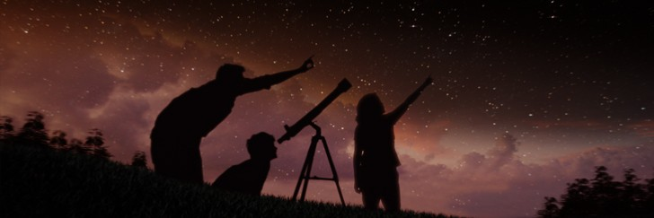
“El estudio del universo es un viaje para auto descubrirnos”
Carl Sagan

Slide 2


DEPARTAMENTO DE CIENCIAS ECONÓMICAS, ADMINISTRATIVAS Y DE COMERCIO
CARRERA DE INGENIERÍA EN ADMINISTRACIÓN TURÍSTICA Y HOTELERA
TRABAJO DE TITULACIÓN, PREVIO A LA OBTENCIÓN DEL TÍTULO DE INGENIERO EN ADMINISTRACIÓN TURÍSTICA Y HOTELERA
TEMA: ZONAS ARQUEOLÓGICAS PARA LA OBSERVACIÓN ASTRONÓMICA COMO PRODUCTO TURÍSTICO, CASO COCHASQUÍ
AUTORES: GUANÍN MENA KATHERINE MARITZA
URVINA RODRÍGUEZ MARIO ENRIQUE
DIRECTOR: MsC. NOVOA BRITO CARLOS HUGO
SANGOLQUÍ
2017

Slide 3
Objetivos
Analizar la observación astronómica enfocada al turismo mediante la aplicación de teorías y referencias empleando el método cartesiano aplicado al parque arqueológico Cochasquí enfocando los resultados obtenidos para el desarrollo local.
Recolectar información
Determinar los métodos
Exponer los resultados
Plantear a la observación astronómica

Slide 4
Teorías de soporte
Teoría de recursos y capacidades
Identificar y valorar los recursos y habilidades.
Recurso paisajístico cielo y personas del parque
Teoría del desarrollo
Proceso interno en pequeños territorios que dinamiza la economía y mejora la calidad de vida
Asociaciones comunitarias como beneficiarios.

Slide 5


Metodología
El Parque Arqueológico Cochasquí cuenta con las características para la observación astronómica como diversificación de la oferta turística.
Recolección bibliográfica
Entrevistas
Observación
Encuestas

Slide 6

Arqueología
Descubrimientos en el Ecuador
Resultado de la expansión urbanística
No tomaban en cuenta su valor científico
Situación Actual
Estudios de forma aislada
Turismo en zonas arqueológicas con tratamiento especial.

Slide 7
Observación astronómica
Los hombres de la antigüedad usaron su imaginación para formar imágenes.
Firmamento
Estrellas.- Generan luz propia
Planeta.- Reflejan la luz de otros astros
Luna: Refleja la luz del sol
Instrumentos
Ojo humano = 8mm
Binoculares= 2 medidas aumento 16-20 y apertura 35-80
Astronomía en el Ecuador, insipiente, pocos profesionales.
Sitios arqueológicos relacionados con la astronomía
Sociedad de difusión científica de Quito – Quinto Pilar

Slide 8
Producto turístico
Producto Básico
Cultura
Producto esperado
Piramides
Museo
Producto incrementado
Guion adecuado para cada segmento
Calidad en el servicio de camping
Zonade camping
Producto potencial
Observación astronómica
Parque arqueologico Cochasquí
Producto Generico
Atractivo, facilidades y accesibilidad
Índices de competitividad de acuerdo con el foro económico mundial

Slide 9
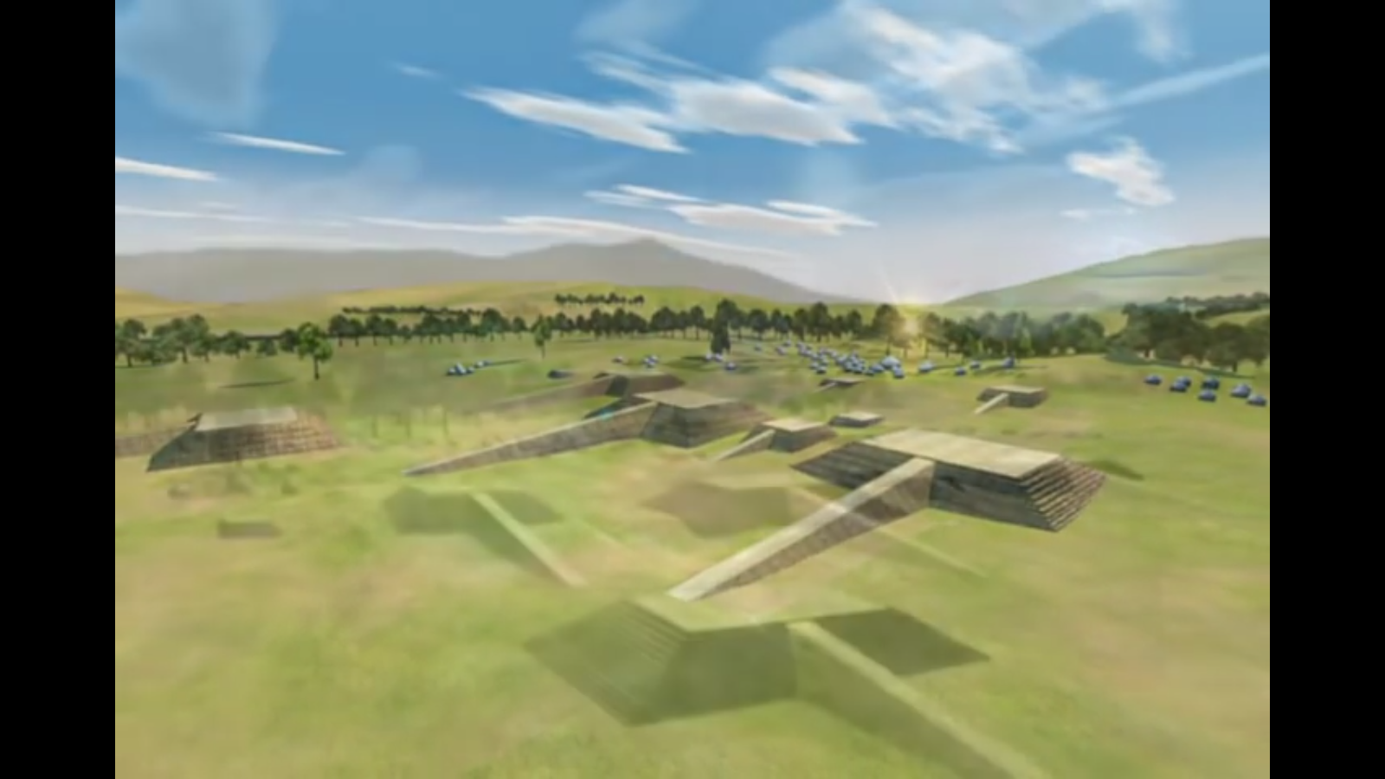
Parque Arqueológico Cochasquí
Ubicado al nororiente de la provincia de Pichincha dentro del cantón Pedro Moncayo.
Con un clima que oscila entre los 3 – 22 ªC con una altura de 3100 msnm
Qichua
Cocha: Lago
Qui:
Pueblo

Slide 10
Acceso al Parque Arqueológico
Acceso por Malchingui 20 km.
Acceso desde peaje 8Km
Acceso desde
Tocachi 9km.
Existen 3 accesos sur, centro y norte

Slide 11
Las pirámides de Cochasqui
Truncas es decir en T con una rampa de acceso.
Estructura realizada en bloques de cangahua.
Construidas con fines habitacionales y ceremoniales
Alineación de ciertas pirámides con constelaciones.

Slide 12
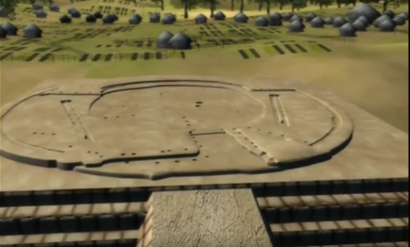
Reloj Solar
Ubicado encima de la pirámide numero 13.
Realizado con barro cocido a altas temperaturas.
Teoría que era un bohío y encaja en un reloj solar.

Slide 13
21 de Marzo
21 de Junio
21 de Diciembre
21 de Septiembre

Slide 14
Museos de sitio en Cochasquí
.
Museos representativos de la cultura Quitu - Cara

Slide 15
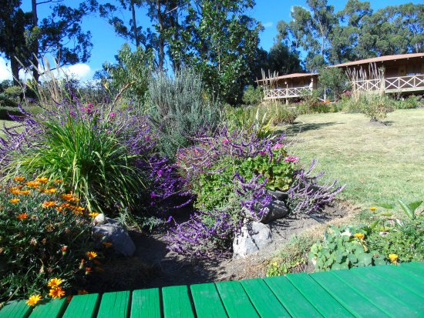
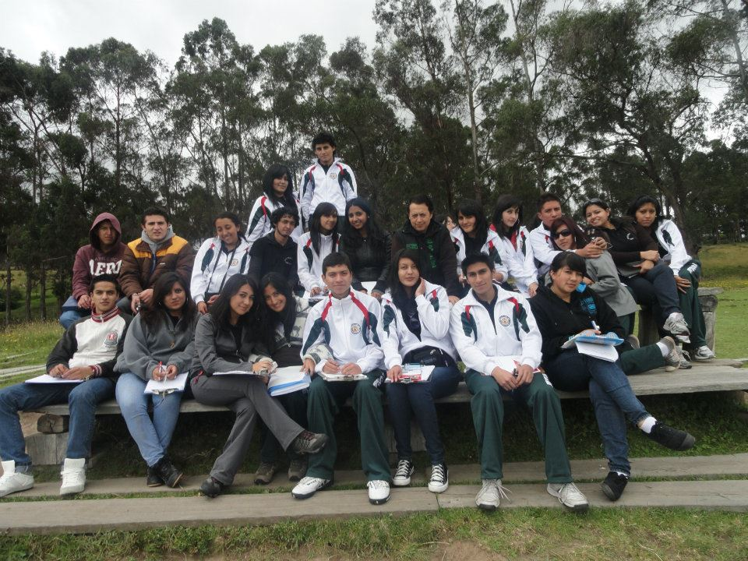
Turismo en Cochasquí.
Parte de la eco-ruta Mojanda Cochasqui.
Facilidades Turísticas “Zona de Camping” realizada por el Ministerio de Turismo .
Prestadores de servicios gente de la comunidad de Cochasquí y la parroquia de Tocachi.

Slide 16
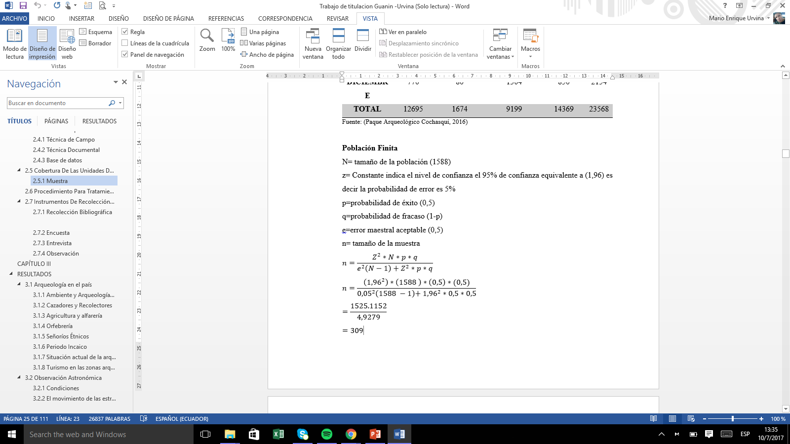
Encuesta
Datos históricos Febrero 2016.
Nacionales y extranjeros
Menos instituciones Educativas

Slide 17
Resultados perfil del cliente.
Edad
Nacionalidad

Slide 18
Existencia
Motivo

Slide 19
Conoce lugares
Lugares para la O.A.
Conocimientos en O.A.

Slide 20
Regresar a Cochasqui
Meses para la O.A
Precio
Servicios

Slide 21
Demanda histórica
Proyección de visitantes
Proyecciones de Demanda
Datos históricos del 2011 - 2016
Aumento del 128% al 2021

Slide 22
Datos Meteorológicos de Cochasquí.
Meses | Nubosidad / octas | Días lluviosos
Enero | 5 | 8
Febrero | 6 | 7
Marzo | 6 | 20
Abril | 6 | 16
Mayo | 5 | 12
Junio | 5 | 13
Julio | 4 | 3
Agosto | 3 | 1
Septiembre | 5 | 9
Octubre | 5 | s/n
Noviembre | 6 | 10
Diciembre | 6 | 19
Nubosidad= nivel de nubes
Los mejores meses marca desde Junio hasta Septiembre.

Slide 23
Magnitud | Clase
7.6 - 8.0 | 1 | Cielo oscuro excelente
7.1 - 7.5 | 2 | Cielo oscuro típico
6.6 - 7.0 | 3 | Cielo rural
6.1 - 6.5 | 4 | cielo entre rural y periurbano
5.6 - 6.0 | 5 | cielo periurbano
5.1 - 5.5 | 6 | cielo periurbano brillante
≤ 5.0 | 7 | Cielo entre periurbano y urbano
≤ 4.5 | 8 | Cielo urbano
≤ 4.0 | 9 | Cielo de centro de ciudad
Oscuridad= Contaminación lumínica
En lo que respecta a la oscuridad se clasifica a Cochasquí como un cielo rural.

Slide 24
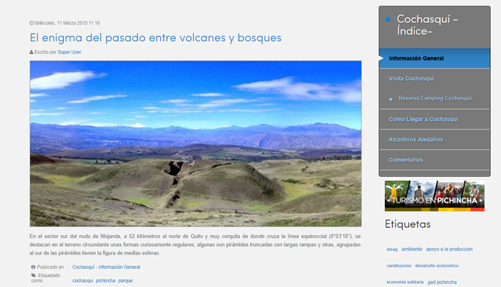
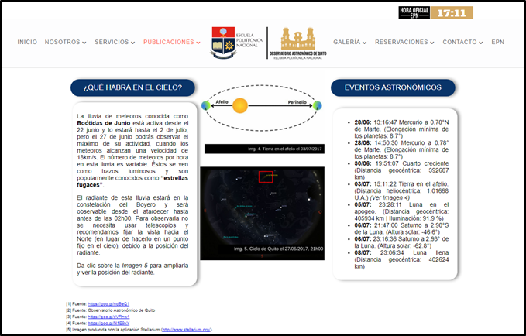
Propuesta a Corto Plazo
En la pagina actual se incluya la observación astronómica
El uso de los boletines oficiales del Observatorio Astronómico de Quito.

Slide 25
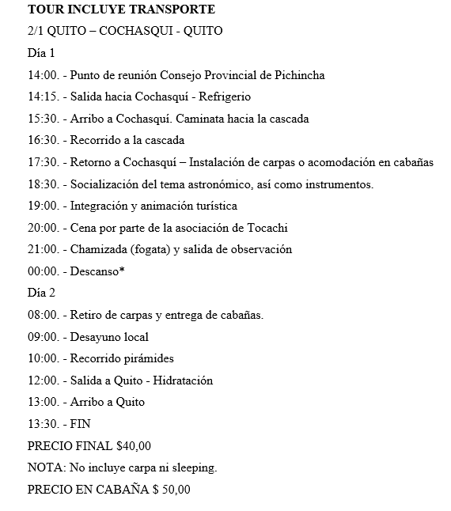
Propuesta a mediano Plazo “Tour Mayuñan”
ACAMPADA
 | PRECIO UNITARIO | CON TRANSPORTE | TRANSPORTE PRIVADO
 | 1 | 18 | 18
Transporte | 100 | 200 | 0
Guía | 50 | 50 | 50
Snackx2 | 3 | 54 | 36
Cena | 4 | 72 | 72
Desayuno | 3,5 | 63 | 63
Alojamiento | 3 | 54 | 54
Entradas | 2 | 36 | 36
Gastos asociación | 165,5 | 529 | 311
Utilidad |  | 105,8 | 62,2
IVA |  | 63,48 | 7,464
Total |  | 698,28 | 380,664
Precio unitario |  | 38,79 | 21,15
Utilizando el campamento turístico que tiene el parque arqueológico

Slide 26
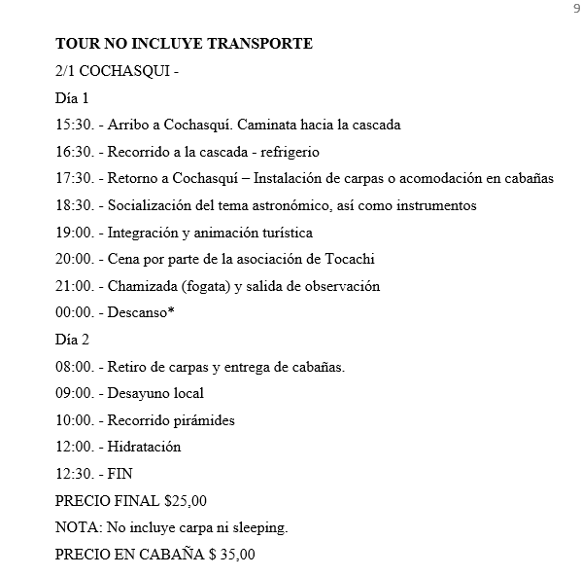
CABAÑAS
 | PRECIO UNITARIO | CON TRANSPORTE | TRANSPORTE PRIVADO
 | 1 | 18 | 18
Transporte | 60,00 | 200,00 | 0,00
Guía | 50,00 | 50,00 | 50,00
Snackx2 | 3,00 | 54,00 | 54,00
Cena | 4,00 | 72,00 | 72,00
Desayuno | 3,50 | 63,00 | 63,00
Alojamiento | 10,00 | 180,00 | 180,00
Entradas | 2,00 | 36,00 | 36,00
Gastos asociación | 132,50 | 655,00 | 455,00
Utilidad |  | 131,00 | 91,00
IVA |  | 78,60 | 10,92
Total |  | 864,60 | 556,92
Precio unitario |  | 48,03 | 30,94
Beneficiarios la comunidad de Cochasquí y la parroquia de Tocachi.

Slide 27
Sky Map by Google
Sky View
Mapas estelares
Cartas Periodicas
Aplicaciones y herramientas de apoyo para el “Tour Mayuñan”

Slide 28




Propuesta a largo plazo
Implementación de la certificación Starlight
Starlight
2009 - IAC
UNESCO y OMT
Instalaciones adecuadas
Registro de actividades
Difundir la astronomía
Beneficios
Asesoramiento para adquirir y ubicar instrumentos.
Formación de personal para monitores astronómicos.
Promoción a través de la fundación
Asesoramiento para mejora de la iluminación
Turística
Protección de cielos
Certificación Campamento Starlight
Educación en iluminación
Condiciones climáticas
Preservar la calidad del cielo
Mínimo de instrumentos y material
Difusión de eventos astronómicos

Slide 29
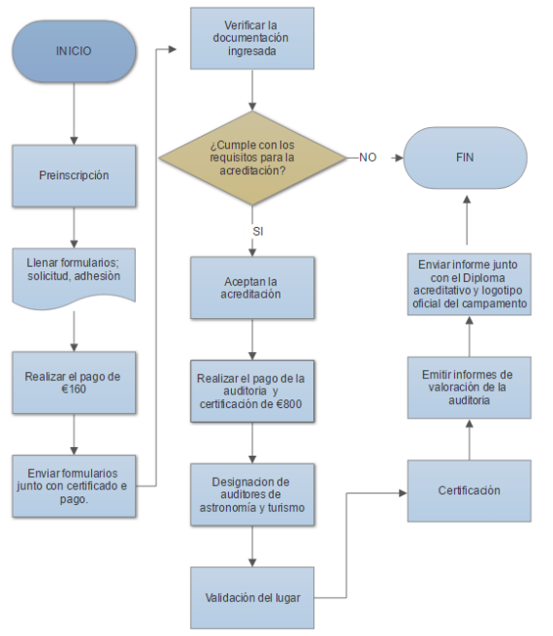
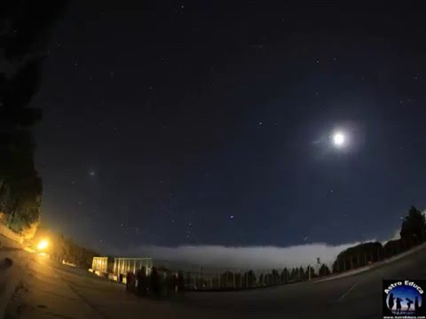
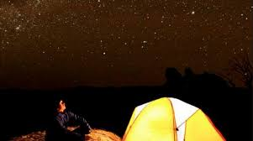
Proceso

Slide 30
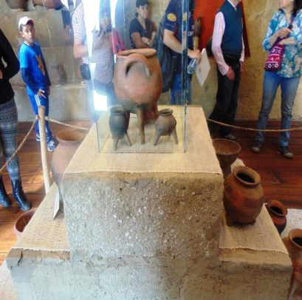
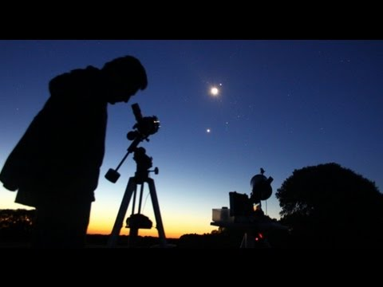
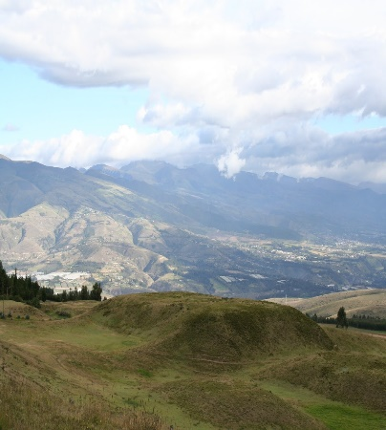
Conclusiones y Recomendaciones.
Cochasquí es un referente en investigación y en turismo arqueológico en el país.
Cuenta con peculiaridades en su clima y condiciones meteorológicas para realizar la observación astronómica.
Implementar la observación astronómica dentro de su oferta turística, en los meses que lo permitan siendo beneficiarios las localidades aledañas al parque.

Slide 31

GRACIAS!!!
GRACIAS

Slide 32
Bibliografía
ATSENIOR. (25 de Enero de 2014). Manual de Astronomía. Recuperado el 14 de Mayo de 2017, de http://atsenior.org/club_astronomia/Manual%20de%20Astronomia_ATSenior.pdf
Reinthaller, F. (Febrero de 2008). Guión Museológico de Cochasquí. Quito, Pichincha, Ecuador.
Startlight, I., Reserva Mundial de la Biosfera la Palma, Instituto de Astrofisica de Canarias, UNESCO MaB, Goboerno de Canarias, & Ministerio de Medio ambiente. (2007). Declaracion de la Palma. Conferencia Internacional en Defensa de la Calidad del Cielo Nocturno y el Derecho a Observar las Estrellas, (pág. 13). La Palma, Islas Canarias, España.

